Slide 1

ОНУ ім. Мечникова
CASEFLOW
2026
КУРСОВИЙ ПРОЕКТ
«Приватна детективна агенція»
МОВЧАН ІЛЛЯ 123КІ

Slide 2



ОНУ ім. Мечникова
CASEFLOW
2026
МЕТА
Автоматизація роботи зі справами
- автоматизувати та систематизувати процес ведення детективних справ;
Облік даних агенства
- забезпечувати облік клієнтів, детективів, підозрюваних, доказів і звітів;
Контроль і супровід розслідування
- надавати зручний інструментарій для контролю, пошуку, аналізу та супроводу розслідувань;
Захист і розмежування доступу
- забезпечувати безпечне зберігання даних і розмежування прав доступу для різних категорій користувачів.

Slide 3
ОНУ ім. Мечникова
CASEFLOW
2026
ЗАВДАННЯ, ЯКІ НЕОБХІДНО ВИКОНАТИ
Аналіз предметної області
Визначення користувачів системи
провести аналіз предметної області «Детективне агентство» та визначити основні процеси, які має підтримувати система.
виділити основні категорії користувачів, а саме адміністратора та детектива, і визначити їхні функції в системі.
Вибір архітектурної системи
Проектування бази даних
обрати архітектуру інформаційної системи та шаблон проєктування для зручної реалізації й супроводу програми.
спроєктувати базу даних з урахуванням
основних сутностей предметної області та зв’язків між ними.
Реалізація UI
Забеспечення безпеки доступу
розробити інтерфейс для роботи користувачів із клієнтами, справами, підозрюваними, доказами, витратами та звітами.
реалізувати захист даних, розмежування
прав доступу та безпечну роботу користувачів у системі.

Slide 4

ОНУ ім. Мечникова
CASEFLOW
2026
ЗАДАЧІ КОРИСТУВАЧІВ ІС
Адміністратор
Детектив
Адміністратор — це користувач системи, який відповідає за організацію роботи детективного агентства, контроль персоналу та загальне адміністрування детективних справ.
Основні функції адміністратора:
• підбір і реєстрація персоналу в системі;
• призначення детективів на справи;
• прив’язка клієнтів до відповідних справ;
• контроль стану розслідувань і рівня розкриття справ;
• адміністрування процесу відкриття, супроводу та закриття справ;
Детектив — це користувач системи, який безпосередньо працює з призначеними йому справами, здійснює супровід розслідування та фіксує результати своєї роботи в системі.
Основні функції детектива:
• ведення призначених детективних справ;
• робота з інформацією про підозрюваних;
• додавання та оновлення відомостей про докази;
• внесення й редагування витрат, пов’язаних із розслідуванням;
• формування та ведення звітності за справами;
• фіксація змін і результатів у межах розслідування.

Slide 5
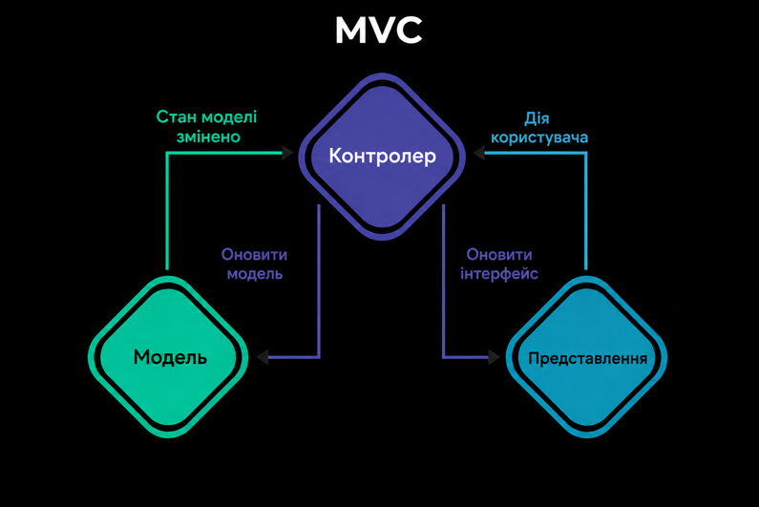
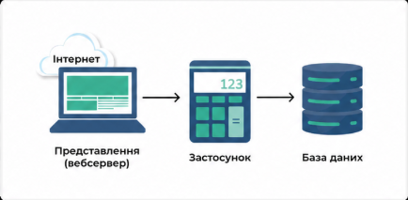
ОНУ ім. Мечникова
CASEFLOW
2026
АРХІТЕКТУРА ІС ТА ШАБЛОН ПРОЕКТУВАННЯ
Для реалізації інформаційної системи обрано триланкову архітектуру клієнт-сервер та шаблон проєктування MVC, що забезпечують структурованість застосунку, зручність супроводу та чіткий поділ функціональності.
Триланкова архітектура клієнт-сервер:
Шаблон
проєктування MVC:
поділ системи на інтерфейс, бізнес-логіку та базу даних;
зручність супроводу та масштабування;
підвищення безпеки обробки даних.
розмежування Model, View і Controller;
спрощення розробки та тестування;
чіткий поділ відповідальності між компонентами.

Slide 6






ОНУ ім. Мечникова
CASEFLOW
2026
ЗАСОБИ РЕАЛІЗАЦІЇ
НАЗВИ
ТЕХНОЛОГІЇ
С#
Razor Pages
PostgreSQL
EF Core
jQuery
Dapper

Slide 7
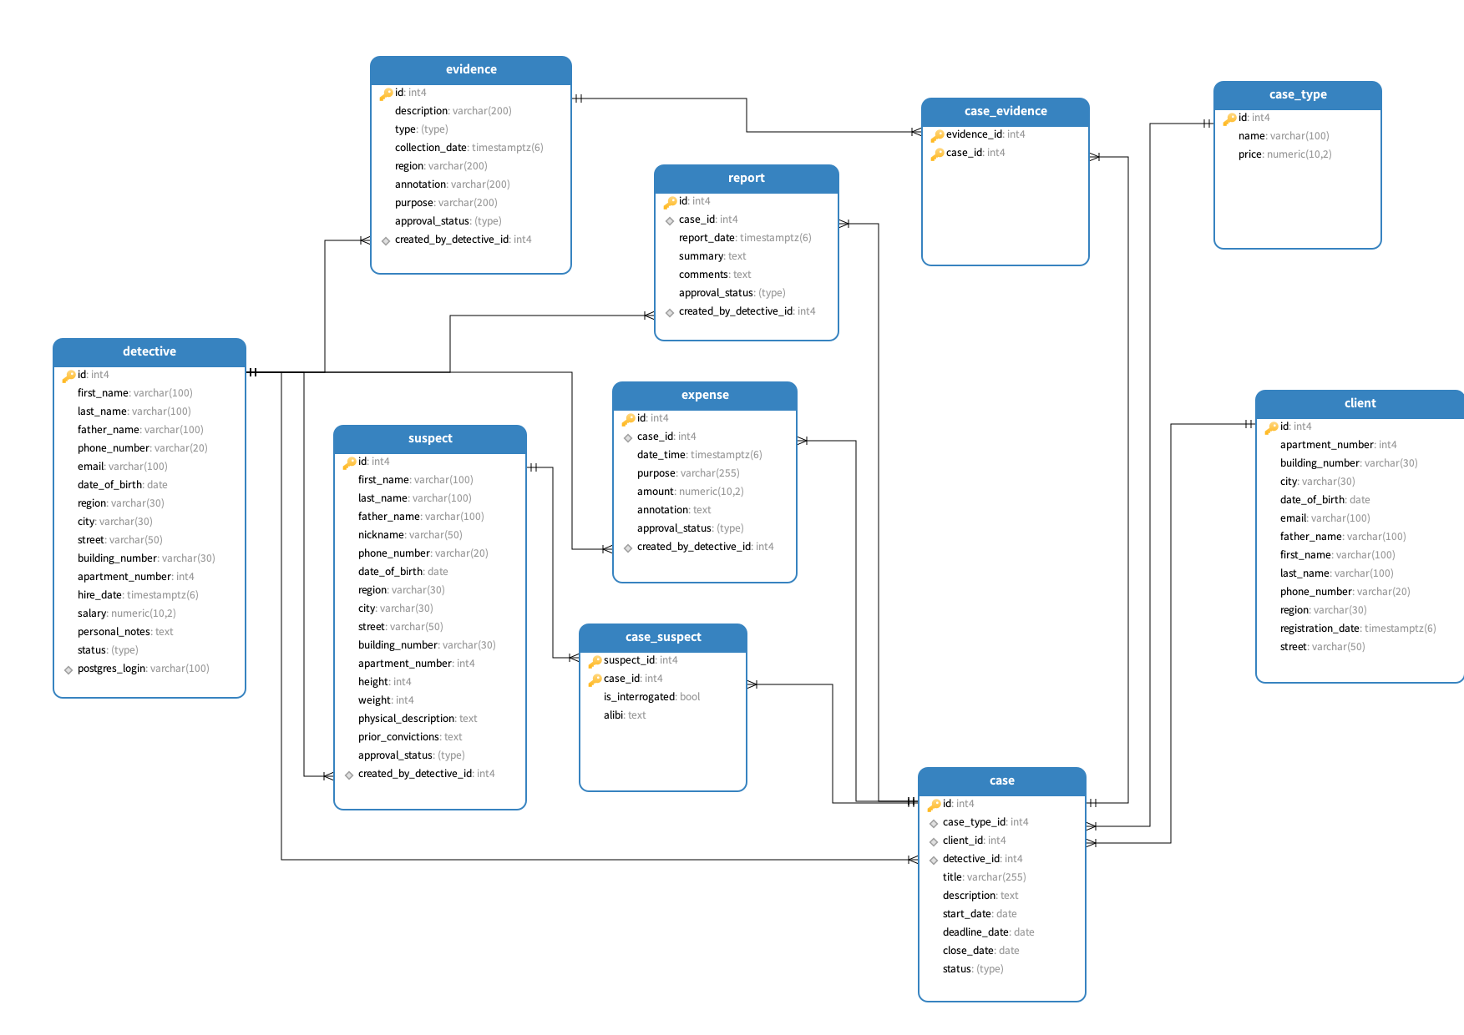
ОНУ ім. Мечникова
CASEFLOW
2026
ER-ДІАГРАМА ІС
Таблиці:
Client
Case
CaseSuspect
CaseEvidence
CaseType
Evidence
Detective
Expense
Report
Suspect

Slide 8
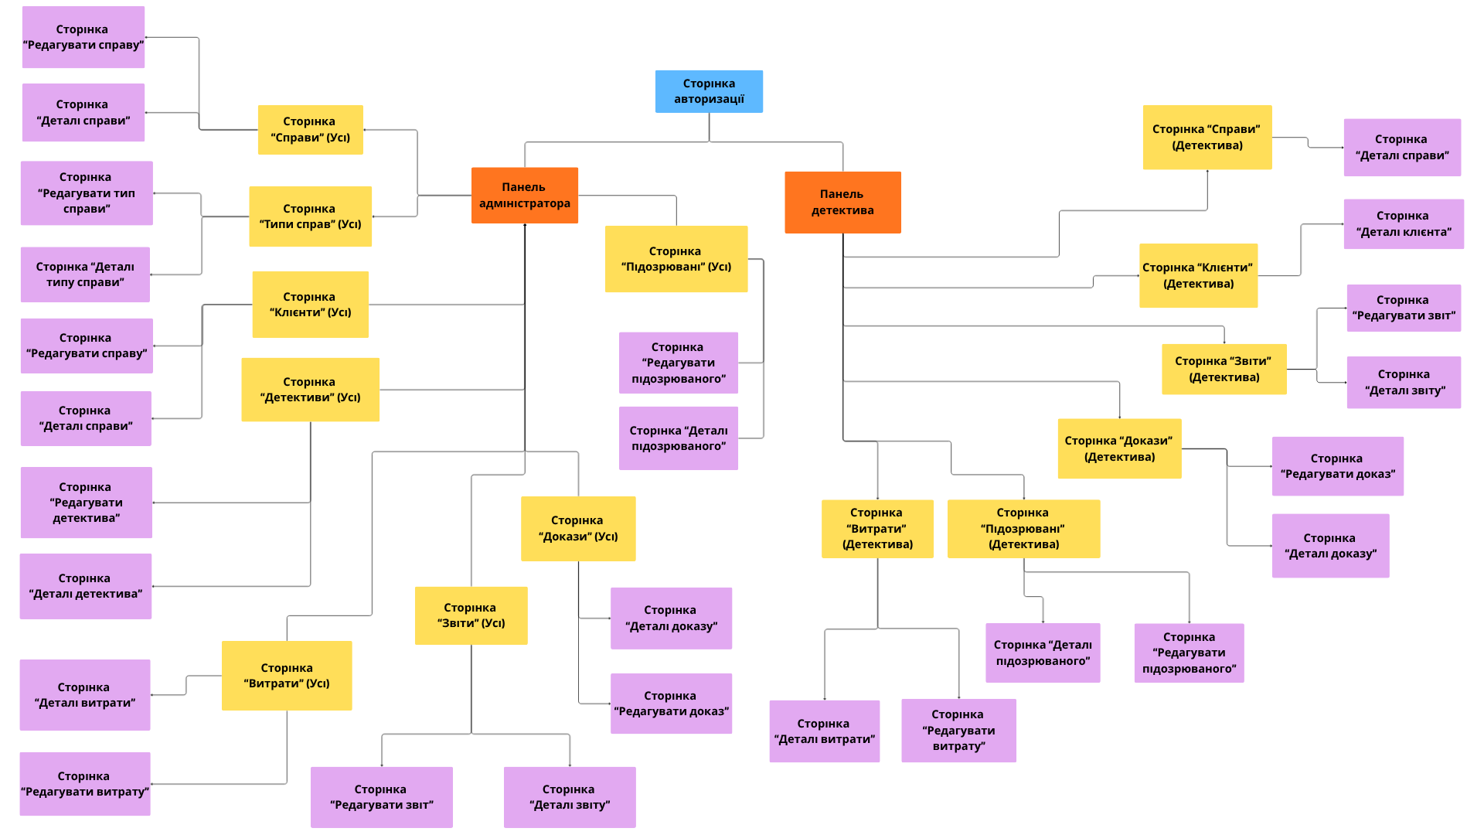
ОНУ ім. Мечникова
CASEFLOW
2026
МОДЕЛЬ ЗАСТОСУНКУ
Ієрархія форм підсистеми користувачів ІС «Приватне детективне агентство»

Slide 9
ОНУ ім. Мечникова
CASEFLOW
2026
РОЛІ ТА ПРИВІЛЕЇ
Обʼєкти БД | Ролі
 | Адміністратор | Детектив
Таблиці
Case | CRUD | RU
CaseType | CRUD | R
Client | CRUD | R
Detective | CRUD | R
Evidence | CRUD | CRU
Expense | CRUD | CRU
Report | CRUD | CRU
Suspect | CRUD | CRU
CaseSuspect | CRUD | CRUD
CaseEvidence | CRUD | CRUD

Slide 10
ОНУ ім. Мечникова
CASEFLOW
2026
ВИСНОВКИ
Автоматизація процесів
Система дає змогу автоматизувати основні процеси роботи детективного агентства та зменшити обсяг ручної обробки даних.
У межах курсового проєкту розроблено інформаційну систему «Детективне агентство».
Під час виконання роботи проаналізовано предметну область, визначено ролі користувачів, обрано архітектуру системи та спроєктовано базу даних.
Створена система забезпечує облік основних об’єктів предметної області, підтримує ведення детективних справ і розмежування прав доступу.
Результатом роботи є програмний засіб, який автоматизує ключові процеси детективного агентства та підвищує ефективність роботи з даними.
Структурований облік даних
У межах проєкту реалізовано облік клієнтів, справ, детективів, підозрюваних, доказів, витрат і звітів у єдиній системі.
Розмежування ролей користувачів
Функціональність системи побудована з урахуванням ролей адміністратора та детектива, що забезпечує зручну та безпечну роботу.
Практичний результат
Розроблений програмний засіб може бути використаний як основа для подальшого розвитку інформаційної системи детективного агентства.

Slide 11
ОНУ ім. Мечникова
CASEFLOW
2026
ДЯКУЮ ЗА УВАГУ!
МОВЧАН ІЛЛЯ 123КІ

